Slide 1
VSTEP B1 – LESSON 4
WRITING
Informal letter/email
Notes:
Giáo viên Điểm danh theo danh sách được quản lý lớp gửi
Giáo viên giới thiệu bản thân và hỏi các thông tin của học viên để tương tác (tên tuổi, lý do thi VSTEP, đã từng thi VSTEP hay chưa, khi nào cần bằng VSTEP…), có thể sử dụng phần inbox trong Zoom hoặc https://padlet.com/ để tương tác
Chuyển sang slide kế tiếp để giới thiệu nội quy lớp học

Slide 2
01. Cấu trúc chung của đề thi tiếng Anh VSTEP
Đề thi tiếng anh VSTEP cấp độ B1, B2, C1 gồm 4 kỹ năng: Nghe hiểu - Đọc hiểu - Viết - Nói.
Cả ba cấp độ B1, B2, C1 đều dùng chung một đề.
Phần I. Nghe hiểu - 40 phút - 35 câu hỏi (3 phần)
Phần II. Đọc hiểu - 60 phút - 40 câu hỏi (4 bài đọc)
Phần III. Viết - 60 phút - 2 phần (Viết thư 3.3đ + Viết luận 6.7đ)
Phần IV. Nói - 12 phút - 3 phần

Slide 3



02. Cấu trúc bài thi viết
Link Đề thi minh họa
VSTEP WRITING TASK 1
VSTEP WRITING TASK 2
Độ dài khoảng 120 từ
Độ dài khoảng 250 từ
Thời gian khoảng 20 phút
Thời gian khoảng 40 phút
Chiếm 1/3 tổng điểm bài thi
Chiếm 2/3 tổng điểm bài thi

Slide 4

Thang điểm và cách tính điểm
Trong phòng thi, những yếu tố làm học viên mất điểm nhiều nhất gồm:
Lạc đề
Bí ý tưởng
Không đủ thời gian
Sai chính tả, ngữ pháp, từ vựng
Bài viết được chấm theo thang điểm 0 - 10.
Điểm được làm tròn đến 0.5
Task 1 + Task 2 x 2
Điểm Writing =
ÔN THI
Đọc hiểu và dịch nhiều đề bài ở đa dạng topic
Luyện tập lên ý tưởng viết bài cho nhiều đề nhất có thể
Chăm chỉ luyện viết và học format được cho
Tạo thói quen soát lại bài sau khi viết xong
3
7 + 6 x 2
Điểm Writing =
= 6.5
3
KHI ĐI THI
Học viên nên dùng 20 phút cho Task 1 (⅓ tổng điểm) và 40 phút cho Task 2 (⅔ tổng điểm)
Đọc kỹ đề bài ➭ xác định yêu cầu của đề
Brainstorm ý tưởng ➭ Lập dàn ý (outline)
Viết bài
Soát lại bài
Notes:
Thang điểm
Bài viết được chấm theo thang điểm 0-10. Điểm được làm tròn đến 0.5 điểm
Cách tính điểm
Điểm Writing = (Task 1 + Task 2 * 2)/ 3
Ví dụ: Thí sinh được 7 điểm cho Task 1 và 6 điểm cho Task 2. Vậy tổng điểm Writing của thí sinh là ( 7 + 6 *2)/ 3 = 6.5

Slide 5







Đọc dịch đề bài (HW-Lesson 3)
Các phần mềm hỗ trợ dịch thông dụng
01
Đọc đề bài, cố gắng dịch nghĩa của bài, đánh dấu những từ mới và cách diễn đạt khó
02
Tra cứu các từ mới, cách diễn đạt đã đánh dấu bên trên và dịch lại một lần để rõ nghĩa hơn (TFlat Lạc Việt hoặc Google Translate)
03
Sử dụng phần mềm dịch (Chat GPT, Gemini, DeepL…) để dịch lại nghĩa của bài một lần nữa
https://edulife.com.vn/
Notes:
Giáo viên hướng dẫn học viên dịch bài + sử dụng các công cụ dịch hỗ trợ
Giáo viên check Đề viết thư và review lại phần dịch đề của 10 đề đầu tiên

Slide 6
Phân loại văn phong đề bài
Dựa vào đối tượng viết thư
Thư thân mật (Informal letter)
Thư trang trọng (Formal letter)
Đối tượng viết thư: bạn bè, người thân
Đối tượng viết thư: các trường hợp còn lại
An English-speaking friend wants to spend a two-week holiday in your region and has written asking for information and advice. Write a letter to your friend. In your letter, you should Offer to find somewhere to stay Give information about weather conditions Give advice about what to do
There have been some problems with public transport in your area recently. Write a letter to the manager of the transport company. In your letter: Describe the problems Explain how these problems are affecting the public Suggest some changes that could be made
Lưu ý: câu đơn giản, ngắn gọn, có thể viết tắt.
Lưu ý: câu dài, phức tạp, trang trọng, không viết tắt.
https://edulife.com.vn/

Slide 7
Phân loại văn phong đề bài
Ví dụ
Ví dụ 1:
Ví dụ 2:
You received an email from your English friend. “I am going to have 6 months in your country to study Vietnamese at Hanoi University in Hanoi. I am very excited about this trip. I am wondering where I can stay so that I can learn more Vietnamese besides class time. I am also thinking about a part-time job I can do to have more practice of the language. Can you give me some advice? “ Write a letter to give him/her some advice.
You recently bought a piece of equipment for your kitchen but it did not work. You phoned the shop but no action was taken. Write a letter to the shop manager. In your letter: Describe the problem with the equipment Explain what happened when you phoned the shop Say what you would like the manager to do
INFORMAL (THÂN MẬT)
FORMAL (TRANG TRỌNG)
https://edulife.com.vn/

Slide 8
Phân loại văn phong đề bài
Ví dụ
Ví dụ 3:
Ví dụ 4:
You recently celebrated your birthday with some friends at a restaurant. The evening was a great success, and you all enjoyed the food, service, and atmosphere. Write a letter to the restaurant to thank them. Mention the quality of the food, the service, and the atmosphere. Additionally, suggest any improvements that could make the experience even better in the future.
Your friend recently invited you and your family to his restaurant for a meal. You were pleased with the visit and would like to thank him. Write a letter to your friend to express your gratitude for the invitation. Give feedback on the quality of the service and food, and offer some suggestions for improvements to enhance the dining experience.
FORMAL (TRANG TRỌNG)
INFORMAL (THÂN MẬT)
https://edulife.com.vn/

Slide 9
Phân loại đề viết thư
Thư cảm ơn (Thank you letter)
Tình huống: Cảm ơn vì sự giúp đỡ, nhận được quà, lời khuyên, hoặc một hành động tốt.
Ví dụ: Cảm ơn một người bạn vì đã giúp bạn chuyển nhà.
Thư xin lỗi (Apology Letter)
Tình huống: Xin lỗi vì một lỗi lầm hoặc sự bất tiện bạn đã gây ra.
Ví dụ: Xin lỗi hàng xóm vì tiếng ồn từ bữa tiệc của bạn.
Thư khiếu nại (Complaint Letter)
Tình huống: Phàn nàn về dịch vụ kém, sản phẩm hỏng, hoặc bất kỳ điều gì gây khó chịu.
Ví dụ: Khiếu nại về tình trạng một món hàng bạn đã mua bị hỏng.
Thư yêu cầu (Request Letter)
Tình huống: Yêu cầu thông tin về một dịch vụ, sản phẩm hoặc chương trình học.
Ví dụ: Hỏi thông tin về một khóa học tiếng Anh.
Thư mời (Invitation Letter)
Tình huống: Mời ai đó tham gia một sự kiện hoặc hoạt động.
Ví dụ: Mời một người bạn tham gia tiệc cưới của bạn.
Thư đề nghị
(Suggestion /Recommendation Letter)
Tình huống: Đưa ra đề xuất hoặc khuyến nghị cho một tình huống cụ thể.
Ví dụ: Đề nghị cải thiện dịch vụ giao hàng tại một cửa hàng.
Thư giải thích (Explanation Letter)
Tình huống: Giải thích lý do về một hành động hoặc tình huống đã xảy ra.
Ví dụ: Giải thích tại sao bạn không thể tham dự đám cưới của bạn thân.
https://edulife.com.vn/

Slide 10
Phân loại đề viết thư
Ví dụ
Ví dụ 5:
Ví dụ 6:
Victor is a friend of yours when you studied in the UK. He is coming to Hanoi for an international conference. You want to invite him to Ha Noi for a short visit. Write a letter to invite him to Hanoi.
You have just finished a short English course in an English speaking country. You are back home. Write a letter to the teacher. In your letter: express thank to your teacher give reasons why you want to thank him / her. tell him/ her what you plan next.
INVITATION LETTER (THƯ MỜI)
THANK YOU LETTER (THƯ CẢM ƠN)
https://edulife.com.vn/

Slide 11
Phân loại đề viết thư
Ví dụ
Ví dụ 5:
Ví dụ 6:
Write a letter to your manager asking for a training course, which you would like to attend. In your letter explain: What the course is Why it is required for your job How you will manage work while attending the course
Recently you had a party at your house. There was a lot of noise late at night and you disturbed your next-door neighbour. Write a letter to your neighbour. In your letter, include: Describe the causes of the noise. Apologise. Explain the measures you will take to make sure it does not happen again.
REQUEST LETTER (THƯ YÊU CẦU)
APOLOGY LETTER (THƯ XIN LỖI)
https://edulife.com.vn/
Notes:
Giáo viên có thể tham khảo và cho học sinh phân loại thêm tài liệu ở đây

Slide 12
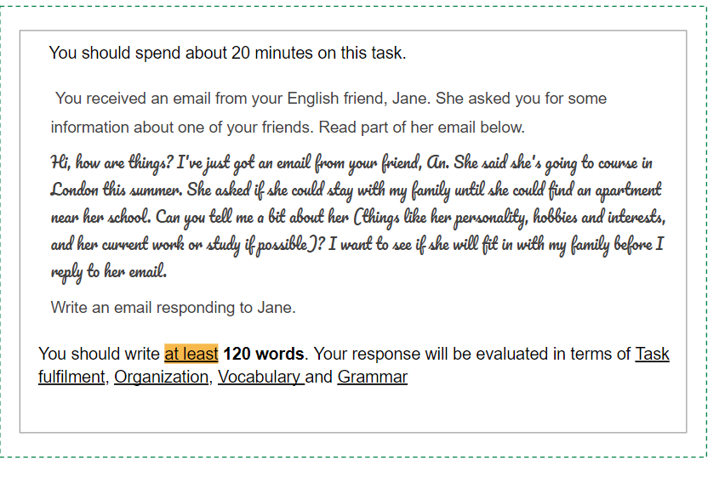
Xác định yêu cầu đề bài
RẤT QUAN TRỌNG
không trả lời đúng trọng tâm của đề bài hoặc bỏ sót các yêu cầu chính, bạn sẽ bị trừ điểm nặng phần task fulfillment
bỏ sót yêu cầu hoặc trả lời sai có thể làm bài viết thiếu mạch lạc, gây khó hiểu cho người chấm
Tốn thời gian và công sức: Nếu bạn nhận ra mình viết sai yêu cầu, bạn có thể phải sửa lại toàn bộ bài viết, gây lãng phí thời gian trong các kỳ thi có giới hạn thời gian.
https://edulife.com.vn/

Slide 13
Xác định yêu cầu đề bài
Viết thư phản hồi cho Jane
Tính cách của An
(her personality)
Sở thích của An
(her hobbies & interests)
Công việc và việc học của An
(her current work or study)
An có phù hợp với gia đình Jane
(if she will fit with Jane’s family)
https://edulife.com.vn/

Slide 14
Xác định yêu cầu đề bài
Thực hành
Viết thư phản hồi cho …
You should spend about 20 minutes on this task.
An English-speaking friend wants to spend a two-week holiday in your region and has written asking for information and advice. Write a letter to your friend. In your letter, you should
Offer to find somewhere to stay
Give information about weather conditions
Give advice about what to do
Write an email responding to your friend.
…
…
…
You should write at least 120 words. Your response will be evaluated in terms of Task fulfilment, Organization, Vocabulary and Grammar
https://edulife.com.vn/

Slide 15
Xác định yêu cầu đề bài
Thực hành
Viết thư phản hồi cho …
You should spend about 20 minutes on this task.
You have received an email from your English pen-friend. Read his email and give him the information he required.
“How are you these days? I'm sorry for not keeping in touch with you more often. I have been busy lately. We are planning to organise the Mid-autumn festival for a group of Vietnamese students, so I need some information on how to celebrate it. I would also like to know the kinds of gifts children often receive and the types of food that are often served during the festival.”
Write an email to respond to your friend.
…
…
…
You should write at least 120 words. Your response will be evaluated in terms of Task fulfilment, Organization, Vocabulary and Grammar
https://edulife.com.vn/

Slide 16
Xác định yêu cầu đề bài
Thực hành
Viết thư phản hồi cho …
You should spend about 20 minutes on this task.
You received part of a letter from your friend
“I hope you had a safe and sound trip back home. It was lovely to welcome you to England. In the attached files, I have sent you some photos of our trip.”
Write a letter to thank your friends for the photos and for the holiday and invite them to come and stay with you.
…
…
You should write at least 120 words. Your response will be evaluated in terms of Task fulfilment, Organization, Vocabulary and Grammar
…
https://edulife.com.vn/

Slide 17
04. BỐ CỤC THƯ
Phần | Thư thân mật (informal letter) | Thư trang trọng (formal letter)
Mở thư | Dear + tên người nhận (Không dùng tên tiếng Việt) Chào hỏi và đưa ra lý do viết thư | Dear Sir or Madam, (hoặc Dear Mr.+Họ; Dear Ms.+Họ) Đưa ra lý do viết thư
Thân bài | Xử lý yêu cầu 1 Xử lý yêu cầu 2 Xử lý yêu cầu 3 | Xử lý yêu cầu 1 Xử lý yêu cầu 2 Xử lý yêu cầu 3
Kết thư | Thông báo kết thư và bày tỏ muốn nhận phản hồi Câu chào | Cảm ơn vì đã đọc thư (Bày tỏ muốn nhận phản hồi từ người nhận thư - nếu cần) Câu chào
Ký tên | Ký tên tiếng Anh của mình (nếu như đề bài không yêu cầu, thì không cần ký tên)

Slide 18
05. TEMPLATE THƯ THÂN MẬT
Phần | Thư thân mật (informal letter) | Template
Mở thư | Dear + tên người nhận (Không dùng tên tiếng Việt) Chào hỏi và đưa ra lý do viết thư | Dear…, [list câu chào hỏi đầu thư]
Thân bài | Xử lý yêu cầu 1 Xử lý yêu cầu 2 Xử lý yêu cầu 3 | Một câu trả lời trọng tâm yêu cầu 1 + Giải thích hoặc ví dụ Một câu trả lời trọng tâm yêu cầu 2 + Giải thích hoặc ví dụ Một câu trả lời trọng tâm yêu cầu 3 + Giải thích hoặc ví dụ Xem thêm các cấu trúc ngữ pháp và mẫu câu căn bản
Kết thư | Thông báo kết thư và bày tỏ muốn nhận phản hồi Câu chào | Thông báo kết thư và bày tỏ muốn nhận phản hồi All the best,
Ký tên | Ký tên tiếng Anh của mình (nếu như đề bài không yêu cầu, thì không cần ký tên)
Notes:
Giáo viên tự cân đối và giới hạn bài tập trong các handout “list chào hỏi đầu thư”, “list câu kết thư” cho học viên làm trên lớp.

Slide 19
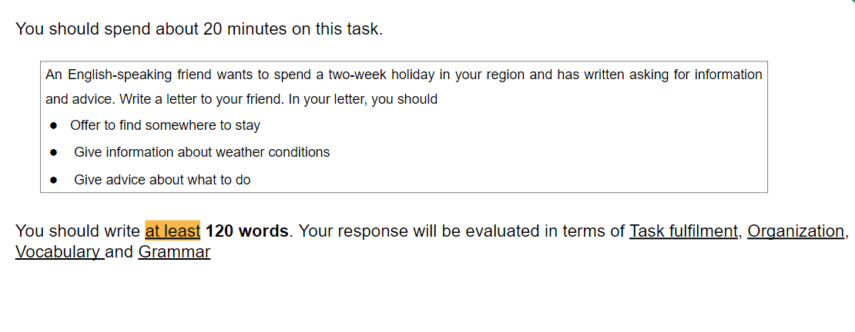
Ví dụ
https://edulife.com.vn/

Slide 20
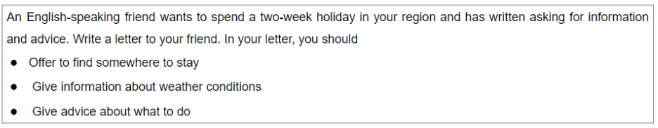
Ví dụ
Phần | Bài mẫu
Mở thư | Dear Tom, I hope this letter finds you well. I was really excited to hear that you're planning to visit my region for a two-week holiday! I’d be more than happy to help you plan your trip.
Thân bài | First of all, I can assist you in finding a nice place to stay. There are several hotels and guesthouses in the area, but if you prefer something cozier, I can look into renting a local house for you. Just let me know what your budget is and what kind of accommodation you prefer. Regarding the weather, it’s usually mild this time of year, with temperatures around 20-25°C during the day and cooler in the evenings. I’d recommend bringing some light layers, as the weathesr can be unpredictable at times. As for things to do, there are plenty of options! You can explore the beautiful beaches nearby, hike in the surrounding hills, or visit some of the cultural landmarks in the city. If you’re into local cuisine, I can suggest a few great restaurants where you can try traditional dishes.
Kết thư | It’s been a long letter, so I guess I’ll end up here. Take care! All the best,
Ký tên | John
https://edulife.com.vn/

Slide 21
Thực hành
Đọc dịch đề sau đây
Xác định yêu cầu đề bài
You should spend about 20 minutes on this task.
You should write at least 120 words. Your response will be evaluated in terms of Task fulfilment, Organization, Vocabulary and Grammar
Your friend has written you a letter. Part of it says: “What’s your favourite day of the week? I’d love to hear all about it”. Write a letter to your friend. In your letter Describe your favourite day of the week Explain why you like it Suggest what can you do on this day
https://edulife.com.vn/

Slide 22
Sắp xếp các câu sau đây để tạo thành lá thư hoàn chỉnh
1. On Saturdays, I usually meet up with friends for a coffee or a movie.
6. Dear Tom,
2. The best part is that I have the whole day to myself without the pressure of waking up early for work the next day.
10. I hope this letter finds you well.
11. To answer your question, my favourite day of the week is Saturday.
3. I love it because it’s the perfect mix of relaxation and fun.
3. I love it because it’s the perfect mix of relaxation and fun.
4. All the best,
5. Sometimes, I enjoy spending time outdoors, going for a walk or bike ride.
7. After a busy week of work, Saturday gives me a chance to sleep in, which I really appreciate.
6. Dear Tom,
2. The best part is that I have the whole day to myself without the pressure of waking up early for work the next day.
7. After a busy week of work, Saturday gives me a chance to sleep in, which I really appreciate.
1. On Saturdays, I usually meet up with friends for a coffee or a movie.
8. We could plan something fun together, like visiting a nearby park or trying a new restaurant.
5. Sometimes, I enjoy spending time outdoors, going for a walk or bike ride.
9. I’d love to hear more about your weekends too!
8. We could plan something fun together, like visiting a nearby park or trying a new restaurant.
10. I hope this letter finds you well.
11. To answer your question, my favourite day of the week is Saturday.
9. I’d love to hear more about your weekends too!
4. All the best,
6 - 10 - 11 - 3 - 7 - 2 - 1 - 5 - 8 - 9 - 4
https://edulife.com.vn/

Slide 23
Thực hành
You should spend about 20 minutes on this task.
You should write at least 120 words. Your response will be evaluated in terms of Task fulfilment, Organization, Vocabulary and Grammar
Write a letter to your friend from a different country. Invite him/her to a party at your home and include the following: what the party is about give directions on how to get to your place suggest how to accommodate him/her.
https://edulife.com.vn/

Slide 24
Điền từ thích hợp để hoàn thiện lá thư sau
All the best,
would be great
well
Let me know
invite
Dear Jane,
I hope you’re doing _______________! I’m writing to _______________you to a party at my place next month. It’s going to be a birthday celebration, and I’d love for you to join us. There will be food, music, and lots of fun, so it __________________________to have you here.
My house is easy to find. From the airport, take a taxi to 3/2 street, and it’s the third house on the right. I’ll send you more detailed directions closer to the date.
Also, don’t worry about accommodation. You can stay at my place during your visit. I have a guest room ready, so you’ll be comfortable.
I really hope you can make it! __________________ if you need anything else.
_____________________
well
invite
would be great
Let me know
All the best,
https://edulife.com.vn/

Slide 25
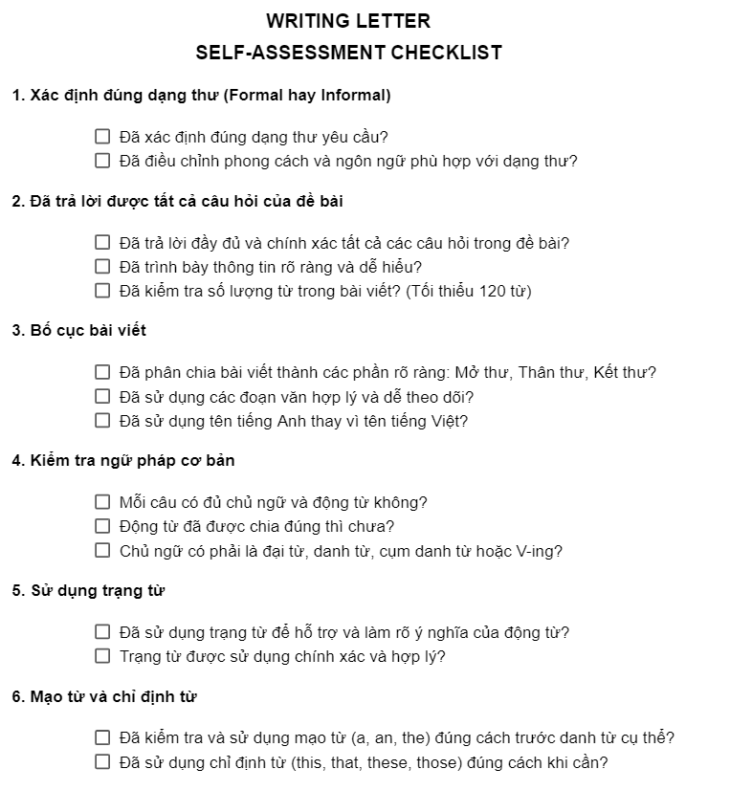
06. KIỂM TRA BÀI SAU KHI VIẾT
https://edulife.com.vn/
Notes:
file checklist: https://docs.google.com/document/d/19rK-JdYF4F-rWo1pWaLdmaXKWcoH_zA3yejiIQ0Ob_U/edit

Slide 26
TỔNG KẾT
Wrap up
Tổng kết các bước làm bài: Phân tích đề, lên outline, viết & kiểm tra lại.
Hướng dẫn sử dụng self-assessment checklist - handout
Homework
Hoàn thành Đề thi minh họa - Writing Task 1
Viết bài tập viết thư tại worksheet (Mục tiêu B1: 2 bài; B2: 4 bài)

Slide 27

Cảm ơn các bạn đã chú ý theo dõi
Hẹn gặp lại các bạn ở những bài học tiếp theo

